Slide 1
Campus Virtual UB
Les Restriccions d’accés

Slide 2
Per a què serveixen?
Permet restringir l’accés dels alumnes a qualsevol recurs, activitat o tema complet d’acord amb determinades condicions, que poden ser dates, pertinença a un grup o agrupament, compleció, informació en un camp del perfil de l’estudiant o obtenció d’una determinada qualificació en una activitat.
Es poden combinar i agrupar diverses condicions.

Slide 3
Com es configuren?
1. Accediu als paràmetres d’edició del tema, recurs o activitat al qual voleu restringir l’accés.
2. Busqueu l’apartat Restriccions d’accés i cliqueu a Afegeix una restricció…
3. Seleccioneu el tipus de restricció.
Secció Restriccions d’accés als paràmetres d’edició
Per afegir una restricció:
Als paràmetres de la configuració de les activitats o recursos apareix la secció Restriccions d’accés , en què es configuren les condicions que s’han de complir perquè el recurs, activitat o tema sigui visible als estudiants.
Secció Restriccions d’accés als paràmetres d’edició:

Slide 4
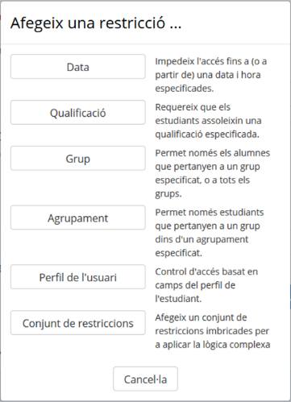
Poden ser:
Data. Es pot indicar una data des de o fins a la qual es pot accedir a l’activitat.
Qualificació. Determina quina puntuació s’ha d’obtenir en una altra activitat per accedir a aquesta activitat. Consta de:
—Un desplegable amb totes les activitats creades fins al moment a l’assignatura i que es poden qualificar.
—Dos camps en què s’ha d’escriure, en tant per cent, el rang en què ha d’estar la puntuació de l’activitat seleccionada.
Grup. Es restringeix l’accés en funció de la pertinença a un grup.
Agrupament. Es restringeix l’accés en funció de la pertinença a un agrupament.
Conjunt de restriccions. Permet incloure un subconjunt amb diverses restriccions de qualsevol tipus de les anteriors.
Perfil de l’usuari. Determina la informació que ha de tenir o no l’estudiant en un camp del seu perfil personal per poder accedir a l’activitat. S’ha d’indicar el camp i la informació.

Slide 5
La icona ull obert que apareix a l’esquerra de la condició defineix com es comporta l’element quan el participant no la compleix.
Amb l’ull obert, l’element apareix tancat, amb el nom de color gris i s’informa dels requisits que s’han de complir per a l’accés.
Amb l’ull creuat per una barra , l’element és invisible a l’estudiant que no compleix les condicions.
Exemple de de restricció de data

Slide 6
Es poden combinar diverses condicions.
S’ha d’indicar si s’han de complir o no les condicions definides, i s’han de complir totes (van separades amb la icona ) o n’hi ha prou amb complir-ne una (van separades amb la icona ).
Això es defineix a la primera línia, mitjançant els dos menús desplegables, que contenen les opcions cal que/no cal que i totes/qualsevol de, respectivament.
Exemple de combinació de restriccions

Slide 7
!
La diferència entre les opcions Disponible des de/Data de lliurament de cada activitat i la restricció d’accés per data que es defineix aquí:
Disponible des de/Data de lliurament permet als estudiants veure l’activitat però no lliurar-la,
La restricció d’accés per data tanca completament l’activitat.

Slide 8
!
Perquè les restriccions d’accés funcionin correctament, als paràmetres de l’activitat o recurs, a la secció Paràmetres comuns de mòduls, l’opció Visible (icona ull obert ) ha de tenir seleccionat Mostra.
Si es deixa Oculta (icona de l’ull creuat amb una barra ), no serà accessible als estudiants malgrat que compleixin les condicions definides al recurs o activitat.

